Slide 1
A Inteligência Artificial na medicina
Es: IBM (Watson)
Algoritmo aplicado à medicina :
5.000 pesquisadores de todo o mundo envolvidos
Computadores capazes de identificar um melanoma
Precisão de 95%
Contra a 75/84 % do diagnóstico médico
Investindo US $ 4 bil
Impacto de 100.000.000 vidas
Capaz de aprender com publicações científicas
“Somente nos últimos 2 ANOS, foi produzida a mesma quantidade de dados que tinham sido produzidos a partir de dois anos atrais, até ou começo do universo” Alessandro Curioni (Vice Presidente da IBM Europa)

Slide 2
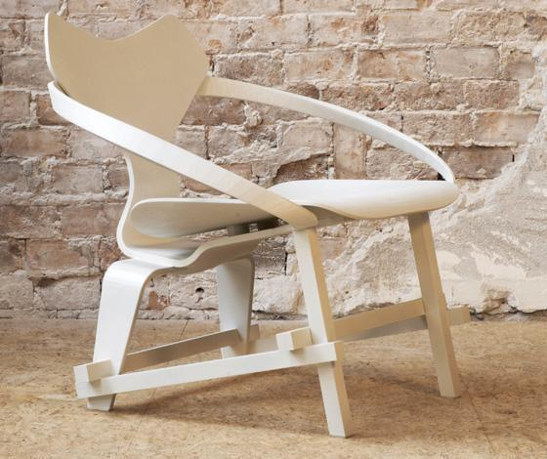
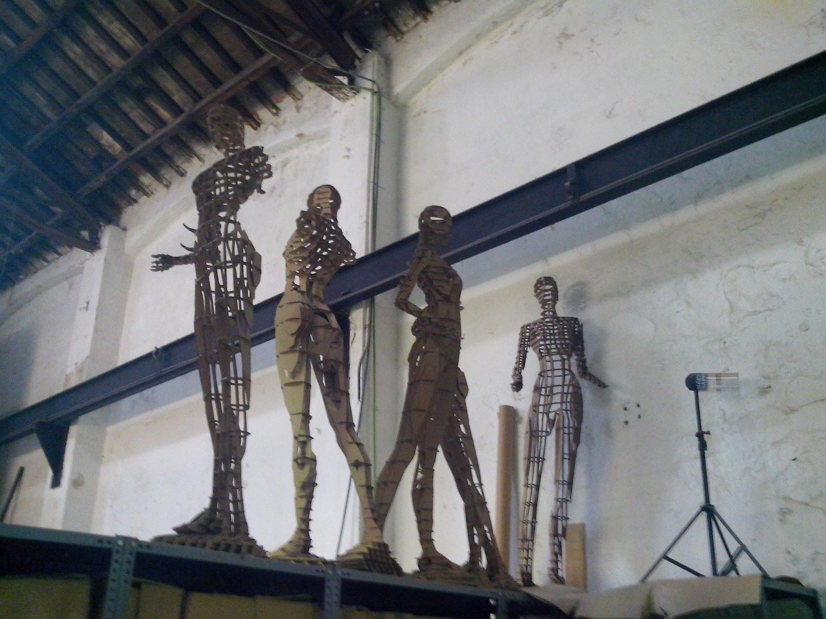
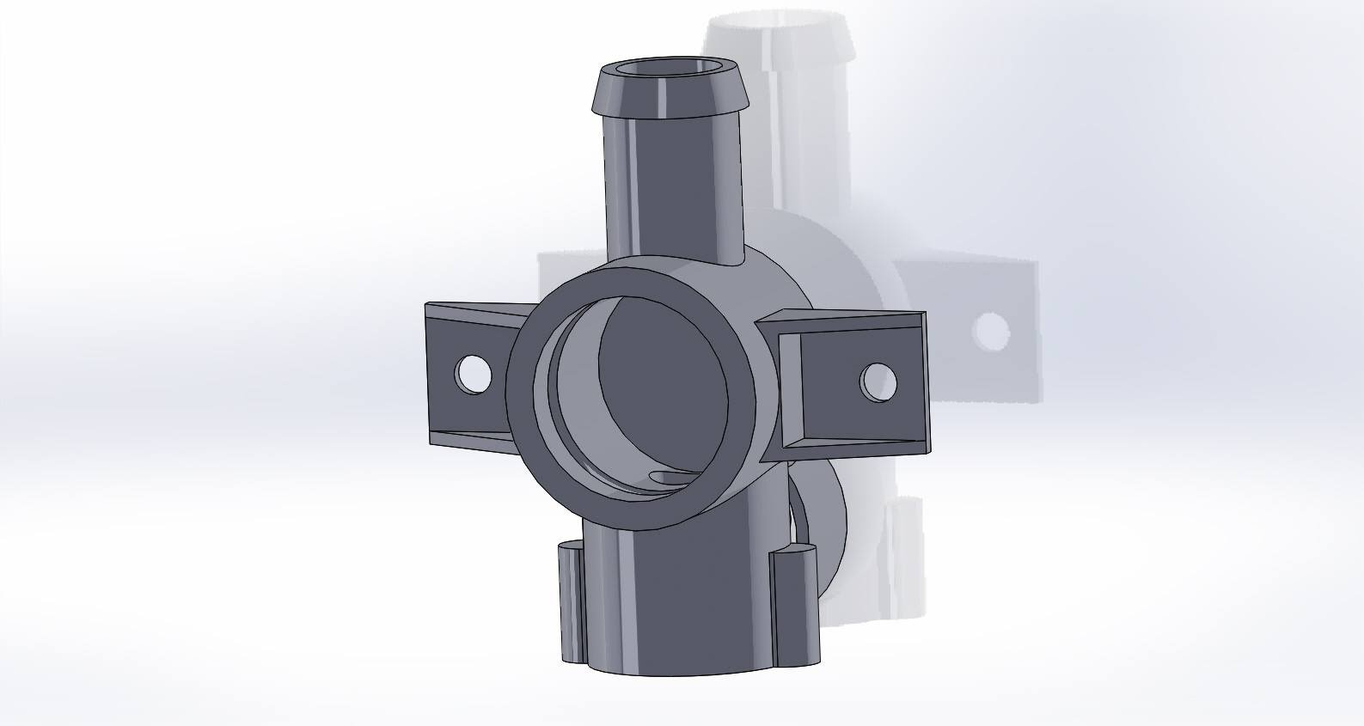
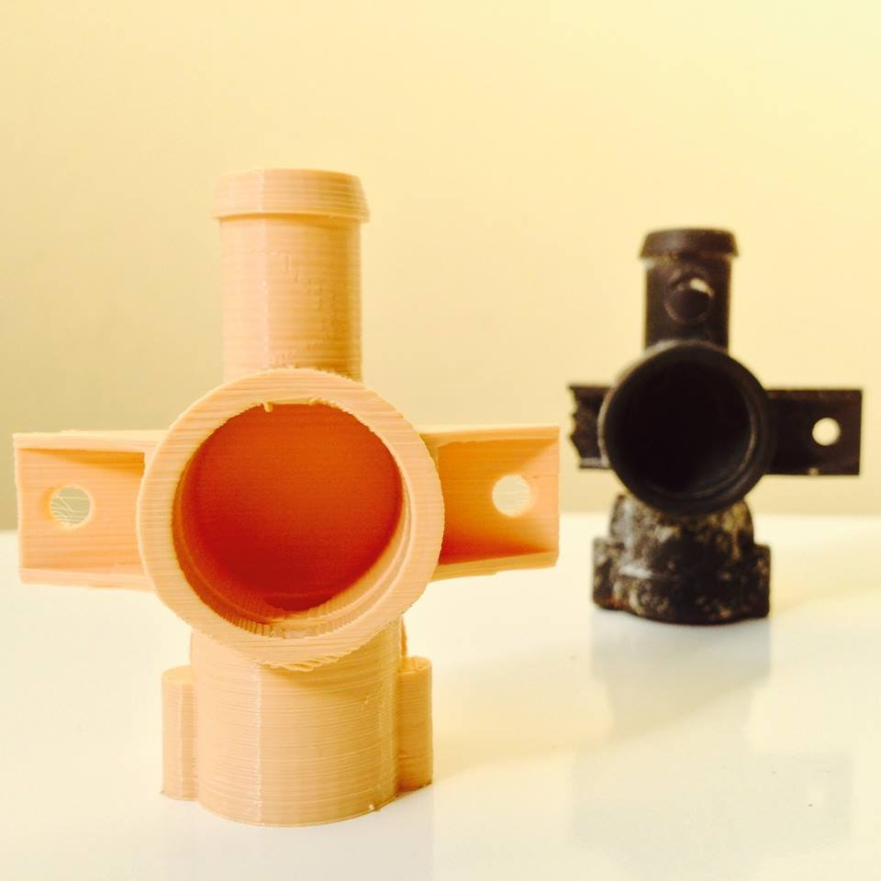
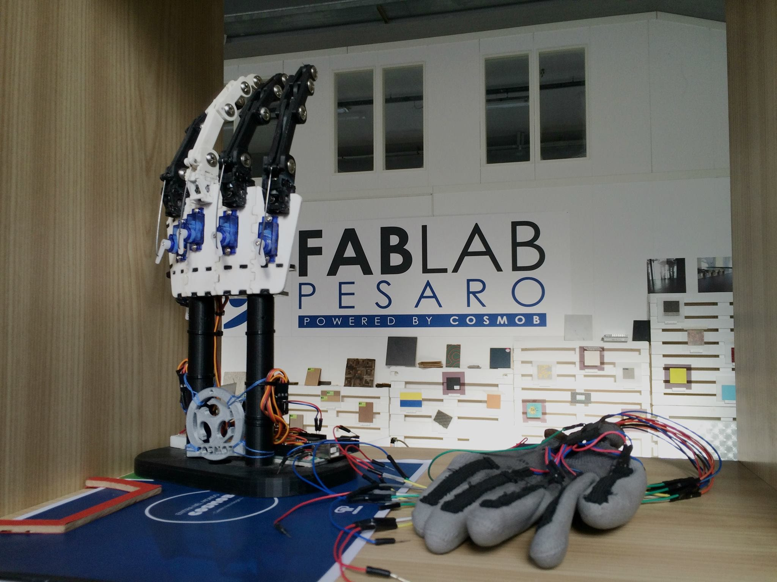
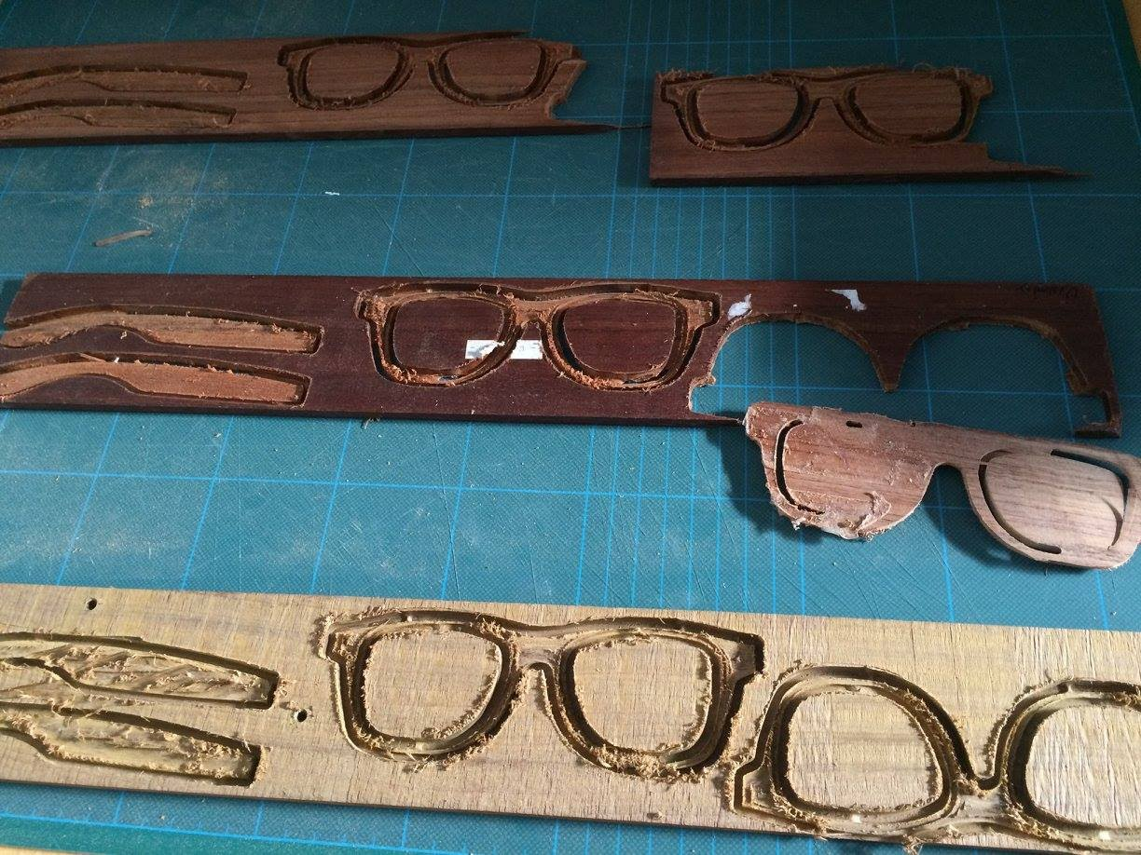
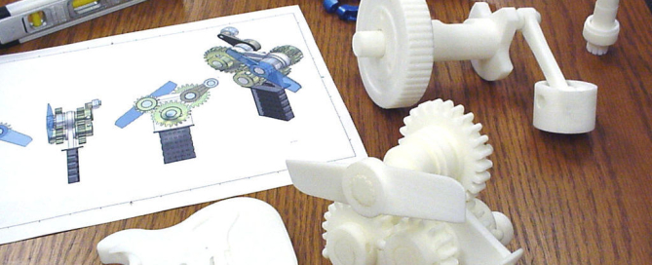
Prototipos
Modelos 3D creados con maquinaria propia de un FabLab

Slide 3
Mas se os robôs fizerem tudo, o que é que nós iremos fazer? Esta 4ª Revolução Industrial cerrará centenas de milhoes de postos de trabalho?

Slide 4
“-5.000.000 postos de trabalho Serão substituído por inteligências artificiais, nas top 15 economias do mundo até 2020, ou seja, em menos de quatro anos!” PREVISÃO DO WORLD ECONOMIC FORUM (Suíça)

Slide 5
47% dos postos de trabalho Provavelmente serão substituídos por automação nos próximos 10/20 anos Apenas 0,5% dos norte-americanos trabalham na chamada “New Economy“
IMPACTO SOCIAL: O futuro dos postos de trabalho

Slide 6
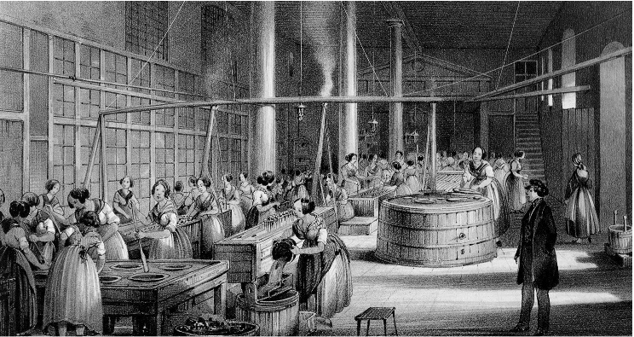
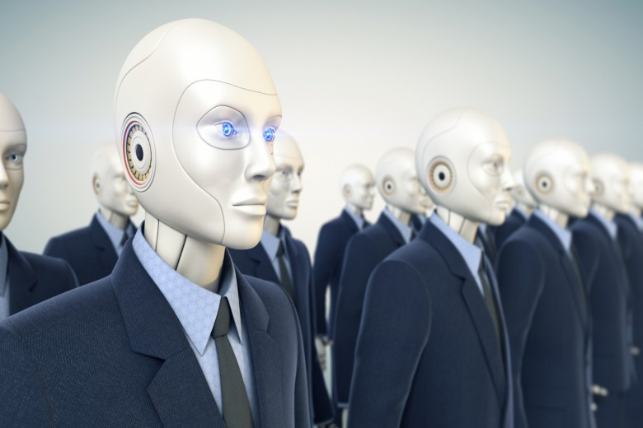
A história se repete?
O processos econômicos não deixar as coisas como antes, vai alterar o equilíbrio de poder entre as classes, entre empregados e empresas.
Es: 1º REVOLUÇÃO INDUSTRIAL
Pobreza em massa
Crime generalizado
Exploração
O QUE ACONTECERÁ NO 4º REVOLUÇÃO INDUSTRIAL ?
Atualmente já está desaparecendo a classe média
e está aumentando a lacuna (gap) entre ricos e pobre

Slide 7
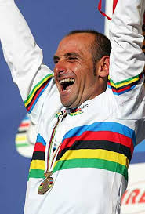
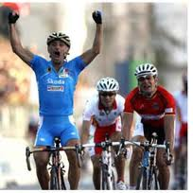
Qual Estratégia?
PAOLO BETTINI
Campeão do Mundo em 2007
Campeão do Mundo em 2006

Slide 8
GANHA
A ESTRATÉGIA
QUE TEM
FOCO NO MERCADO!!!!

Slide 9
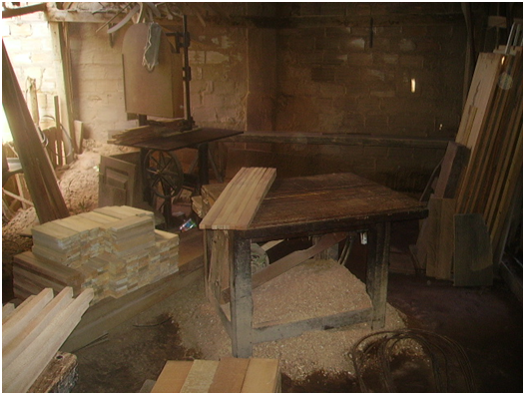
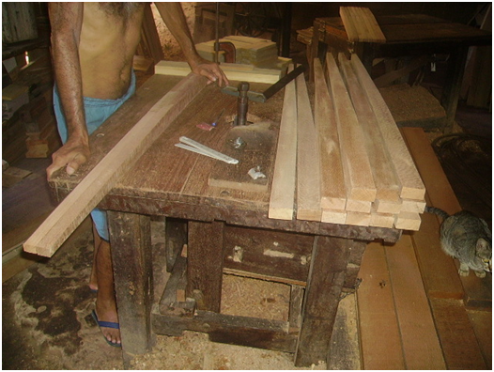
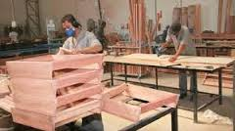
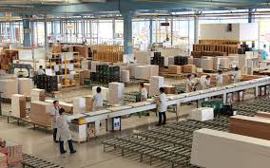
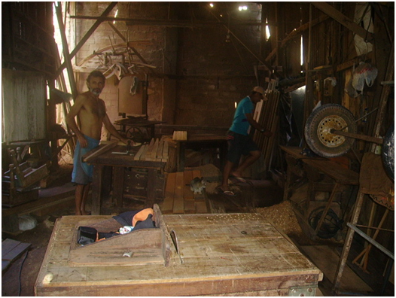
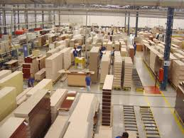

Slide 10
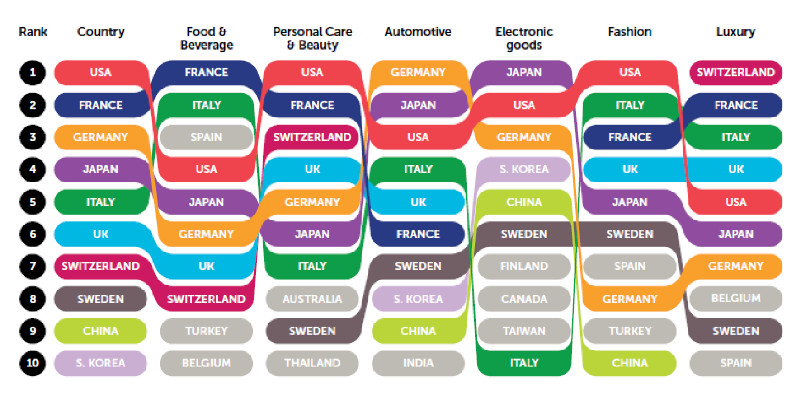
«Made In»: Ranking em sectores industriais
@FutureBrand (dic 2015)

Slide 11
Observações comuns
"Perdemos competitividade!” "Devemos ser capazes de atender às crescentes demandas do mercado, aumentando a competitividade"

Slide 12
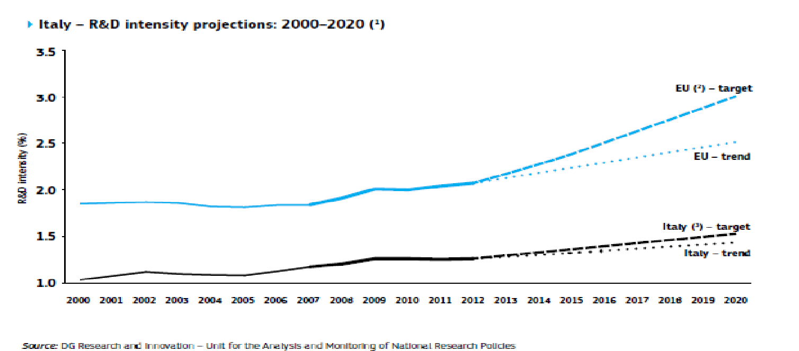
Italia: % P&D projeção 2000 - 2020
FONTE: DG Research and Innovation EU

Slide 13
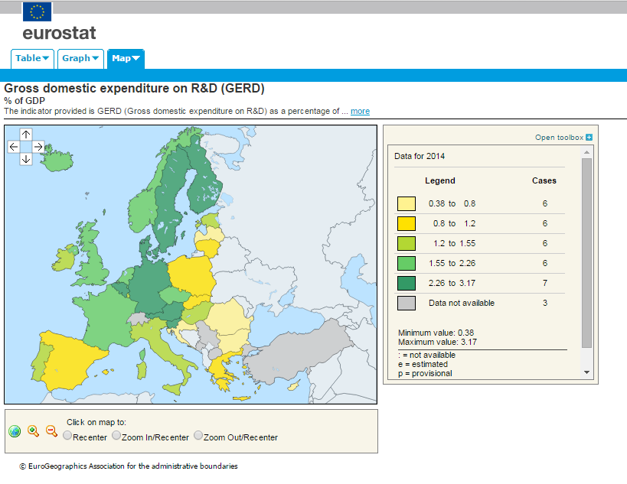
GERD: Gross domestic expenditure on R&D
Italia 1,29%
Regione Marche 0,71%
Alemania 2,84%
UE 28 2,07%
US 2,70%
Objetivo UE 2020: 3,00%

Slide 14
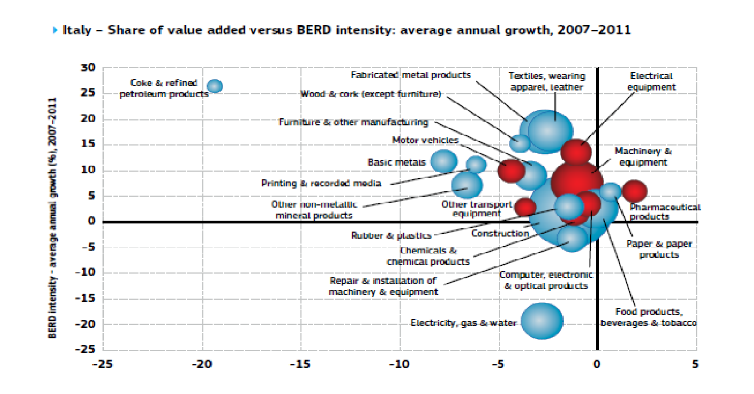
BERD: Business expenditure on R&D - ITALY

Slide 15
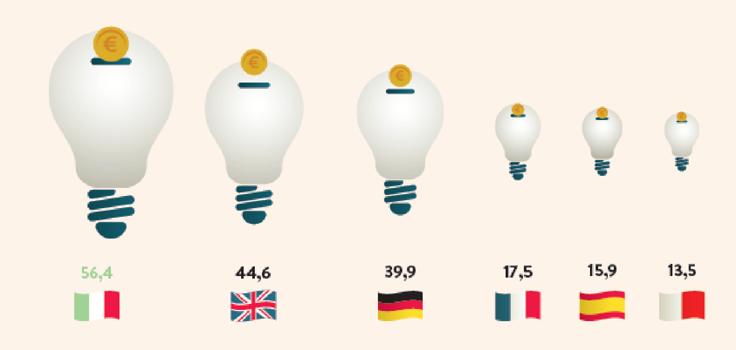
Gasto em P&D das empresas europeias da indústria de móveis
A indústria italiana de moveis é a primeira na Europa para investimento em Pesquisa e Desenvolvimento
FONTE Fondazione Edison su dati/on data EUROSTAT

